Slide 1


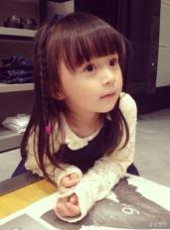









宝宝周岁成长记录ppt模板

Slide 2








宝贝你又大了一岁
在‌你生日的这一天，
请接受我们对‌你深深的祝福。
生日快乐！

Slide 3











我许下一个愿望，
就是愿你每年生日都一样快乐！

Slide 4





Slide 5







Slide 6






又是一个美好的开始,愿爸妈的祝福,带给你快乐的一年,
祝宝贝生日快乐！

Slide 7




幸福， 好运送给你。
祝你生日愉快！天天愉快！

Slide 8





愿你幸福的生活更温暖，
笑口常开每一天，生日快乐

Slide 9







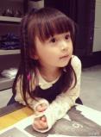








Slide 10



你如开心果一样逗人喜爱,
愿你的生日带给你愉快！

Slide 11



Slide 12



祝福是轻轻的风，吹醒了花朵的甜梦，美丽的容颜，每一天是旋律书写的笑脸，
开开心心的一天，祝你生日快乐！

Slide 13





Slide 14





谨此献给
最亲爱的宝贝
PPT模板下载：www.1ppt.com/moban/ 行业PPT模板：www.1ppt.com/hangye/
节日PPT模板：www.1ppt.com/jieri/ PPT素材下载：www.1ppt.com/sucai/
PPT背景图片：www.1ppt.com/beijing/ PPT图表下载：www.1ppt.com/tubiao/
优秀PPT下载：www.1ppt.com/xiazai/ PPT教程： www.1ppt.com/powerpoint/
Word教程： www.1ppt.com/word/ Excel教程：www.1ppt.com/excel/
资料下载：www.1ppt.com/ziliao/ PPT课件下载：www.1ppt.com/kejian/
范文下载：www.1ppt.com/fanwen/ 试卷下载：www.1ppt.com/shiti/
教案下载：www.1ppt.com/jiaoan/ PPT论坛：www.1ppt.cn
祝你生日快乐、快乐成长！

